Slide 1
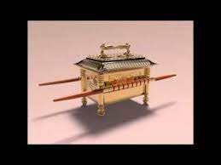
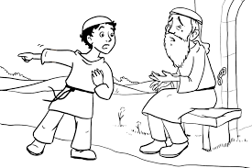
שמואל א' פרק ד' פסוק א'-יב':
בפרק הקודם הרחבנו על נבואתו הראשונה של שמואל הנביא, ועל הגזרה הקשה שנגזרה על משפחת עלי וזרעו בעתיד.
בפרק הזה נרחיב כיצד החלה הנבואה להתגשם ...

Slide 2
א. ואכן נתקיים לכל ישראל מה שדיבר ה' לשמואל: עם ישראל יצאו לקראת פלישתים למלחמה ע"פ שמואל וחנו במקום שנקרא "אבן העזר" ופלישתים חנו באפק. (אזור ראש העין)
ב. הפלישתים הכינו עצמם למלחמה לקראת ישראל והחלו להילחם והמלחמה התפשטה וכבדה על ישראל והובסו עם ישראל לפני הפלישתים והכו בהם בשדה הקרב כארבעת אלפים איש מישראל.
א וַיְהִי דְבַר-שְׁמוּאֵל, לְכָל-יִשְׂרָאֵל; וַיֵּצֵא יִשְׂרָאֵל לִקְרַאת פְּלִשְׁתִּים לַמִּלְחָמָה, וַיַּחֲנוּ עַל-הָאֶבֶן הָעֵזֶר, וּפְלִשְׁתִּים, חָנוּ בַאֲפֵק.
ב וַיַּעַרְכוּ פְלִשְׁתִּים לִקְרַאת יִשְׂרָאֵל, וַתִּטֹּשׁ הַמִּלְחָמָה, וַיִּנָּגֶף יִשְׂרָאֵל, לִפְנֵי פְלִשְׁתִּים; וַיַּכּוּ בַמַּעֲרָכָה בַּשָּׂדֶה, כְּאַרְבַּעַת אֲלָפִים אִישׁ.

Slide 3
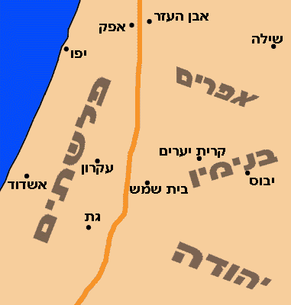
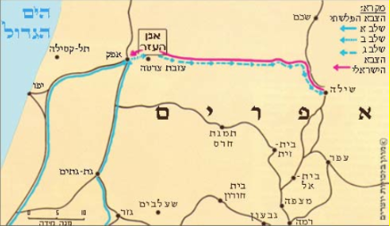

המלחמה בין ישראל והפלישתים באבן העזר ואפק.

Slide 4
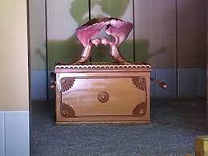
ג. לאחר שהוכו במלחמה באו הנלחמים אל המחנה באבן האזל ששם חיכו העם שלא הלכו למלחמה, ואמרו זקני ישראל אחד אל השני- מה חטאנו שכך ה' הענישנו? (הם לא חשבו בגלל חטא בני עלי זלזול בקורבנות) הם חשבו בגלל שאין להם מספיק זכויות ולכן אמרו: בואו וניקח עמנו את ארון ה' עם לוחות הברית ממשכן שילה, ובזכות ארון ה' ננצח את הפלישתים.
ד. הזקנים שלחו שלוחים מהעם לשילה (ולא שאלו את שמואל או אורים ותומים) ונטלו משם את ארון ה', על כתפיהם ושם במשכן היו שני בני עלי ליד ארון ה' (חופני ופנחס) והם הלכו ביד עימם ועם הארון.
ג וַיָּבֹא הָעָם, אֶל-הַמַּחֲנֶה, וַיֹּאמְרוּ זִקְנֵי יִשְׂרָאֵל, לָמָּה נְגָפָנוּ יְהוָה הַיּוֹם לִפְנֵי פְלִשְׁתִּים; נִקְחָה אֵלֵינוּ מִשִּׁלֹה, אֶת-אֲרוֹן בְּרִית יְהוָה, וְיָבֹא בְקִרְבֵּנוּ, וְיֹשִׁעֵנוּ מִכַּף אֹיְבֵינוּ.
ד וַיִּשְׁלַח הָעָם, שִׁלֹה, וַיִּשְׂאוּ מִשָּׁם אֵת אֲרוֹן בְּרִית-יְהוָה צְבָאוֹת, יֹשֵׁב הַכְּרֻבִים; וְשָׁם שְׁנֵי בְנֵי-עֵלִי, עִם-אֲרוֹן בְּרִית הָאֱלֹהִים--חָפְנִי, וּפִינְחָס.

Slide 5
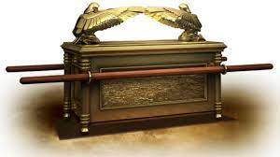
ה. וכאשר בא ארון ברית ה' משילה אל המחנה באבן העזר הריעו כל ישראל בקולות תרועה (שהיו בטוחים שעם בא הארון ינצחו את הפלישתים) , ונהיה המחנה כולו מהומה מרוב הקולות.
ו. קול התרועה נשמעה עד מחניהם של פלישתים , ואמרו איש אל חברו, מה פשר ועל מה כה שמחים אחרי שהובסו במלחמה , הבינו כי ארון ה' הגיע למחנה.
ז. פחדו הפלישתים מפני ישראל, כי אמרו בא האלוקים אל המחנה וילחם להם, אמרו רע יהיה לנו כי נפסיד במלחמה, כי לא היה כך אף פעם להביא הארון לשדה המערכה.
ה וַיְהִי, כְּבוֹא אֲרוֹן בְּרִית-יְהוָה אֶל-הַמַּחֲנֶה, וַיָּרִעוּ כָל-יִשְׂרָאֵל, תְּרוּעָה גְדוֹלָה; וַתֵּהֹם, הָאָרֶץ.
ו וַיִּשְׁמְעוּ פְלִשְׁתִּים, אֶת-קוֹל הַתְּרוּעָה, וַיֹּאמְרוּ, מֶה קוֹל הַתְּרוּעָה הַגְּדוֹלָה הַזֹּאת בְּמַחֲנֵה הָעִבְרִים; וַיֵּדְעוּ--כִּי אֲרוֹן יְהוָה, בָּא אֶל-הַמַּחֲנֶה.
ז וַיִּרְאוּ, הַפְּלִשְׁתִּים--כִּי אָמְרוּ, בָּא אֱלֹהִים אֶל-הַמַּחֲנֶה; וַיֹּאמְרוּ אוֹי לָנוּ, כִּי לֹא הָיְתָה כָּזֹאת אֶתְמוֹל שִׁלְשֹׁם.

Slide 6
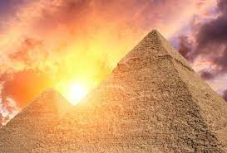
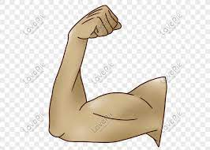
ח. רע ומר יהיה לנו אין מי שיכול להצילנו מיד האלוקים האדירים האלה ששולט בעולם ועשה ניסים. ואלה הם האלוקים שהכו את מצרים בכל מכה במדבר.
ט. ואמרו הפלישתים אחד אל חברו בואו ונהיה חזקים, הפסיקו לפחד שאם לא כן אזי סופכם יהיה שתעבדו לעברים , ולכן על כל פנים היו אנשים גיבורים להילחם אף אם לא תנצחו.
ח אוֹי לָנוּ--מִי יַצִּילֵנוּ, מִיַּד הָאֱלֹהִים הָאַדִּירִים הָאֵלֶּה: אֵלֶּה הֵם הָאֱלֹהִים, הַמַּכִּים אֶת-מִצְרַיִם בְּכָל-מַכָּה--בַּמִּדְבָּר.
ט הִתְחַזְּקוּ וִהְיוּ לַאֲנָשִׁים, פְּלִשְׁתִּים--פֶּן תַּעַבְדוּ לָעִבְרִים, כַּאֲשֶׁר עָבְדוּ לָכֶם; וִהְיִיתֶם לַאֲנָשִׁים, וְנִלְחַמְתֶּם.

Slide 7
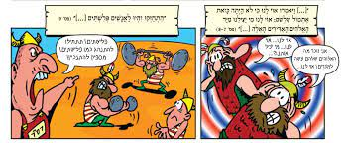

Slide 8
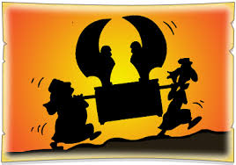
י. הפלישתים התחזקו ויצאו להילחם בישראל ושוב בני ישראל נפלו והוכו , מגודל המכה ברחו איש ישראל אל המחנה, ורבים נהרגו 30,000 חיילים ההולכים ברגל.
יא. לאחר שבני ישראל ברחו ונטשו את המערכה, נשאר ארון ה' במערכה, ולקחוהו הפלישתים, ושני בניו של עלי חופני ופנחס מתו (וזה הדבר שנאמר לשמואל "שתצילנה שני אוזניו" שנלקח ארון ה'.)
י וַיִּלָּחֲמוּ פְלִשְׁתִּים, וַיִּנָּגֶף יִשְׂרָאֵל וַיָּנֻסוּ אִישׁ לְאֹהָלָיו, וַתְּהִי הַמַּכָּה, גְּדוֹלָה מְאֹד; וַיִּפֹּל, מִיִּשְׂרָאֵל, שְׁלֹשִׁים אֶלֶף, רַגְלִי.
יא וַאֲרוֹן אֱלֹהִים, נִלְקָח; וּשְׁנֵי בְנֵי-עֵלִי מֵתוּ, חָפְנִי וּפִינְחָס.

Slide 9
יב. ואיש משבט בנימין רץ מהמערכה ולא חזר למחנה אלא הלך לשילה באותו יום, ומדיו היו קרועים ואדמה על ראשו (לאות אבלות על לקיחת ארון ה' ומיתתם של 30,000 חיילים.
יג. ובא אותו האיש והנה בעת בואו לעיר, עלי היה יושב על יד הדרך שממנה חוזרים מהמלחמה והיה מצפה לשמוע מבאי המלחמה , והטעם שציפה: כי היה חושש ומפחד על ארון ה' שנלקח למלחמה, והאיש (שאול) בא וסיפר בהתחלה לאנשי העיר שליה, וכל אנשי העיר צעקו מרב צער ותדהמה.
יב וַיָּרָץ אִישׁ-בִּנְיָמִן מֵהַמַּעֲרָכָה, וַיָּבֹא שִׁלֹה בַּיּוֹם הַהוּא; וּמַדָּיו קְרֻעִים, וַאֲדָמָה עַל-רֹאשׁוֹ.
יג וַיָּבוֹא, וְהִנֵּה עֵלִי יֹשֵׁב עַל-הַכִּסֵּא יך (יַד) דֶּרֶךְ מְצַפֶּה--כִּי-הָיָה לִבּוֹ חָרֵד, עַל אֲרוֹן הָאֱלֹהִים; וְהָאִישׁ, בָּא לְהַגִּיד בָּעִיר, וַתִּזְעַק, כָּל-הָעִיר.
מי היה אותו איש? ומהיכן הגיע?
זה היה שאול, (שמיד ששמע על נפילת ארון ה' בשבי רץ 60 ק"מ לתוך העיר אשדוד (פלישתי) וחטף את הלוחות הברית מידיו של גולית, ורק הארון נישאר שם, ונשא אותם עליו ורץ עד שילה. עם בגדים קרועים ואדמה על ראשו כאות אבל

Slide 10
יד. עלי ששמע ממקום מושבו את הזעקות, ושאל מה פשר הקולות ששומע? ובא שאול אל עלי וסיפר לו.
טו. ועלי היה זקן בן 98 שנה ועיניו נחלשו וכבר לא יכול היה לראות בברור.
טז. ומה סיפר האיש לעלי: אני באתי מהמערכה (מהמלחמה) ובעיני ראיתי את הכל, וברחתי משם היום , אמר לו עלי מה הסיבה שברחת משם? מה קרה?
יז. ענה המבשר לעלי: א. העם ברחו מהמלחמה כי הפלישתים גברו עלינו. ב. ומתו מהעם 30,000 מכה גדולה. ג. וגם שני הבנים שלך חופני ופנחס מתו. ד. ארון ה' נלקח בשבי בידי הפלישתים.
יד וַיִּשְׁמַע עֵלִי, אֶת-קוֹל הַצְּעָקָה, וַיֹּאמֶר, מֶה קוֹל הֶהָמוֹן הַזֶּה; וְהָאִישׁ מִהַר, וַיָּבֹא וַיַּגֵּד לְעֵלִי.
טו וְעֵלִי, בֶּן-תִּשְׁעִים וּשְׁמֹנֶה שָׁנָה; וְעֵינָיו קָמָה, וְלֹא יָכוֹל לִרְאוֹת.
טז וַיֹּאמֶר הָאִישׁ אֶל-עֵלִי, אָנֹכִי הַבָּא מִן-הַמַּעֲרָכָה, וַאֲנִי, מִן-הַמַּעֲרָכָה נַסְתִּי הַיּוֹם; וַיֹּאמֶר מֶה-הָיָה הַדָּבָר, בְּנִי.
יז וַיַּעַן הַמְבַשֵּׂר וַיֹּאמֶר, נָס יִשְׂרָאֵל לִפְנֵי פְלִשְׁתִּים, וְגַם מַגֵּפָה גְדוֹלָה, הָיְתָה בָעָם; וְגַם-שְׁנֵי בָנֶיךָ מֵתוּ, חָפְנִי וּפִינְחָס, וַאֲרוֹן הָאֱלֹהִים, נִלְקָחָה. {פ}
המבשר בישר לעלי את מה שקרה מהקל אל הכבד, ורק בסוף אמר על ארון ה' שנלקח. ובנוסף סיפר ששני בניו מתו, שארון האלוקים היה בידם, שמסרו עצמם למיתה מחיבת הארון.

Slide 11
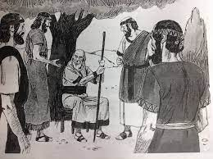
יח. וכששאול אמר שארון הברית נפל בשבי עלי מעצמת כאב הלב נפל מהכיסא אחורנית בזמן שישב על הכיסא ליד שער הכניסה למשכן נשברה עצם הצוואר שלו (מפרקת) ומת (ומחמת כובדו אז נפילה הייתה קשה וגרמה למותו) והוא שפט את ישראל במשך 40 שנה. {נפטר בתאריך י' באייר}
יח וַיְהִי כְּהַזְכִּירוֹ אֶת-אֲרוֹן הָאֱלֹהִים, וַיִּפֹּל מֵעַל-הַכִּסֵּא אֲחֹרַנִּית בְּעַד יַד הַשַּׁעַר וַתִּשָּׁבֵר מַפְרַקְתּוֹ וַיָּמֹת--כִּי-זָקֵן הָאִישׁ, וְכָבֵד; וְהוּא שָׁפַט אֶת-יִשְׂרָאֵל, אַרְבָּעִים שָׁנָה.
המדרש מביא: שעלי הוא גלגול של אהרון הכהן. אהרן חטא בחטא העגל וכתוצאה מחטא העגל משה שבר את הלוחות, ומשה התפלל על אהרון שלא ייענש ותפילתו הועילה שמתו לאהרון רק שני בניו ולא כולם, ואהרון לא ניכנס לארץ ישראל. ועדיין לא תוקן חטאו ובא בגלגול של עלי, וגם לעלי מתו שני הבנים כמו אצל אהרון. ואדם שעובד ע"ז עונשו בסקילה, לכן עלי שלא הצליח לתקן את חטאו של אהרון מת בסקילה (בזה שנפל מהכסא זה כמו סקילה). וגם המילים שאהרון אמר בחטא העגל "פרקו נזמי הזהב אשר..." ופה עלי נשברה מפרקתו (שזה כמו המילה פרקו..)

Slide 12

יט. באותו זמן כלתו של עלי אשתו של פנחס בנו הייתה בהריון שמעה את השמועה ושנשבה הארון ומת חמיה ובעלה, בפתע כרעה וילדה מוקדם כי הוקדמו ציריה וילדה ומתה.
כ. בטרם מותה, הנשים שעזרו לה ללדת , אף שאת הולכת למות אבל הבן הנולד יחיה, והיא לא ענתה להן ולא שמה ליבה לדבריהן.
כא. וקראה לבן הנולד "אי כבוד" ( אין כבוד בהיולדך) גלה הכבוד מישראל מפני שנלקח ארון ה' בשבי ועל הרעה שמתו חמיה ובעלה.
כב. וחזרה והדגישה בגלה הכבוד מישראל בעיקר בגלל הלקח ארון ה' בשבי.
יט וְכַלָּתוֹ אֵשֶׁת-פִּינְחָס, הָרָה לָלַת, וַתִּשְׁמַע אֶת-הַשְּׁמוּעָה אֶל-הִלָּקַח אֲרוֹן הָאֱלֹהִים, וּמֵת חָמִיהָ וְאִישָׁהּ; וַתִּכְרַע וַתֵּלֶד, כִּי-נֶהֶפְכוּ עָלֶיהָ צִרֶיהָ.
כ וּכְעֵת מוּתָהּ, וַתְּדַבֵּרְנָה הַנִּצָּבוֹת עָלֶיהָ, אַל-תִּירְאִי, כִּי בֵן יָלָדְתְּ; וְלֹא עָנְתָה, וְלֹא-שָׁתָה לִבָּהּ.
כא וַתִּקְרָא לַנַּעַר, אִיכָבוֹד לֵאמֹר, גָּלָה כָבוֹד, מִיִּשְׂרָאֵל; אֶל-הִלָּקַח אֲרוֹן הָאֱלֹהִים, וְאֶל-חָמִיהָ וְאִישָׁהּ.
כב וַתֹּאמֶר, גָּלָה כָבוֹד מִיִּשְׂרָאֵל: כִּי נִלְקַח, אֲרוֹן הָאֱלֹהִים. {פ}

Slide 13
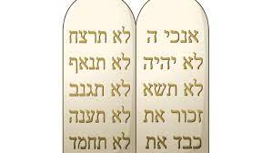
"אל תיראי כי בן ילדת":
בבשורה זו רצו לנחם אותה משום שמי שיש לו מת במשפחה, מידת הדין מתוחה על כל משפחתו, אולם כאשר נולד בן במשפחה התרפאה כל המשפחה, מאחר שסרה מהם מידת הדין (שו"ע יו"ד שצד,ד').
והיא לא שמה לב לדבריהן, וקראה לבן אי כבוד, שנסתלק הכבוד מישראל והתכוונה לומר שארון ה' מסמל את התורה שבכתב, ועלי ובניו הם מעבירי התורה שבע"פ, אז עכשיו שאין ארון ואין את עלי ובניו אין מי שיחזיר את לימוד התורה, לכן קראה לו בשם זה, ומיד יצאה נשמתה.

